Slide 1



Slide 2
Tập Hát Cộng Đoàn

Slide 3
Đk: Lạy Chúa xin thương chúng con vì chúng đã phạm đến Ngài.

Slide 4
Tk1: Xin thương con lạy Chúa theo lượng từ bi Chúa xóa tội con theo lượng hải hà. Rửa con sạch muôn vàn lầm lỗi, tội tình con xin Ngài tẩy luyện.

Slide 5
Đk: Lạy Chúa xin thương chúng con vì chúng đã phạm đến Ngài.

Slide 6
Từ trong đám mây sáng chói, tiếng Chúa Cha phán rằng: “Đây là Con Ta rất yêu dấu, các ngươi hãy nghe lời Người.”
Câu Xướng Trước Phúc âm:

Slide 8
Ca Nhập Lễ Chúa Biến Hình 2 Mi Trầm

Slide 9
Tk1: Dồn chân bước ta tiến, ta tiến về núi cao. Và đây cảnh thần tiên Chúa biến hình đẹp sao: Mặt Người sáng chói, mặt sáng chói như mặt trời. Áo Người trắng xóa, áo trắng như tuyết lưng đồi

Slide 10
Đk: Cuộc đời hôm nay ngàn chua cay chờ đón, hát vang câu ca mừng trong Chúa lên đường. Cuộc đời mai sau ngàn phúc vinh đang chờ người, vui buồn bên nhau, đau thương điểm nét quê trời

Slide 11
Tk2: Làn mây sáng bao phủ, vinh quang Người chiếu soi. Từ trời cao nhẹ rơi tiếng chúc khen đẹp lời: “Này là Con Ta được yêu dấu hơn mọi người” Đây là chính Chúa hãy lắng nghe tiếng của Người.

Slide 12
Đk: Cuộc đời hôm nay ngàn chua cay chờ đón, hát vang câu ca mừng trong Chúa lên đường. Cuộc đời mai sau ngàn phúc vinh đang chờ người, vui buồn bên nhau, đau thương điểm nét quê trời

Slide 13
Tk3: Nhịp chân bước theo Chúa trên con đường Chúa xưa, vững niềm tin cùng đi có Chúa ta ngại gì. Người là ánh sáng, Người dẫn lối trên đường đời, lối về Nước Chúa vững bước ta tiến theo Người.

Slide 14
Đk: Cuộc đời hôm nay ngàn chua cay chờ đón, hát vang câu ca mừng trong Chúa lên đường. Cuộc đời mai sau ngàn phúc vinh đang chờ người, vui buồn bên nhau, đau thương điểm nét quê trời

Slide 16
thánh vịnh 32 lm kim long 03 câu

Slide 17
Đk: Lạy Chúa, xin tỏ lượng từ bi Chúa cho chúng con như chúng con hằng cậy trông nơi Ngài.

Slide 18
Tk1: Người công chính hãy reo hò mừng Chúa, kẻ ngay lành hợp tiếng ngợi khen. Tạ ơn Chúa gieo muôn tiếng đàn, ngợi khen Ngài gảy đàn sắt, đàn tơ.

Slide 19
Đk: Lạy Chúa, xin tỏ lượng từ bi Chúa cho chúng con như chúng con hằng cậy trông nơi Ngài.

Slide 20
Tk2: Ngài đưa mắt dõi theo kẻ thờ kính, kẻ tin cậy lòng Chúa dủ thương. Hầu giải cứu qua tay tử thần, hồi cơ hàn Ngài nhìn tới dưỡng nuôi.

Slide 21
Đk: Lạy Chúa, xin tỏ lượng từ bi Chúa cho chúng con như chúng con hằng cậy trông nơi Ngài.

Slide 22
Tk3: Đoàn con những vững tâm đợi trông Chúa, bởi Chúa hằng phù giúp chở che. Hồng ân Chúa xin thương xuống đầy, trên những người hằng bền vững cậy trông.

Slide 23
Đk: Lạy Chúa, xin tỏ lượng từ bi Chúa cho chúng con như chúng con hằng cậy trông nơi Ngài.

Slide 25
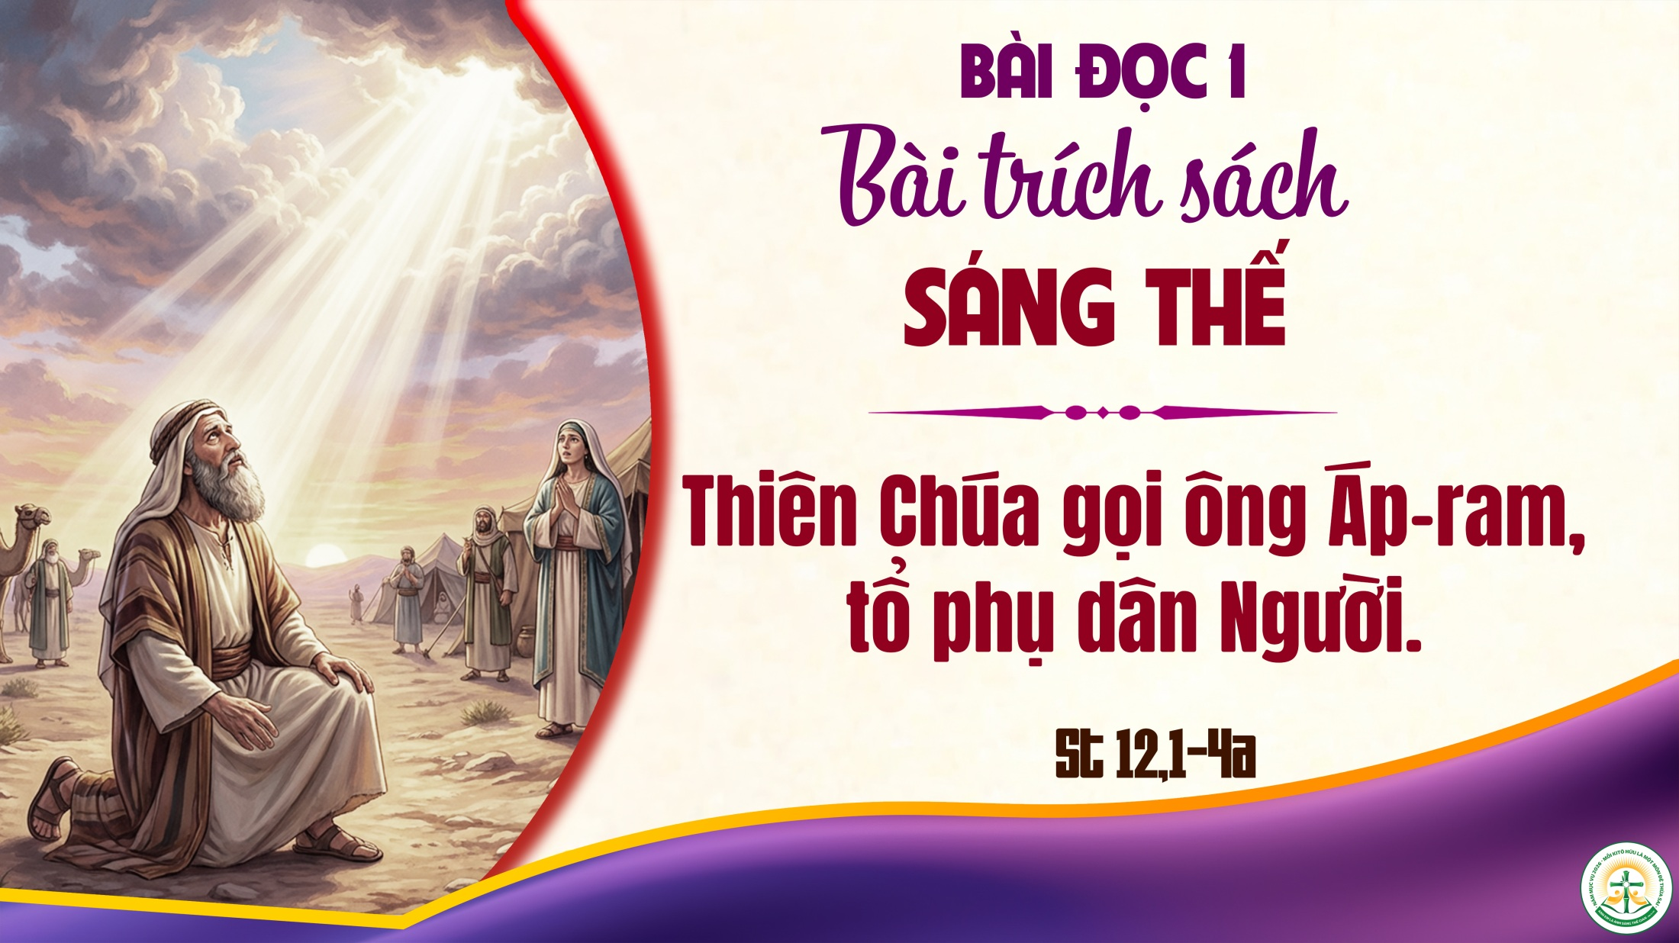

Slide 26
Từ trong đám mây sáng chói, tiếng Chúa Cha phán rằng: “Đây là Con Ta rất yêu dấu, các ngươi hãy nghe lời Người.”
Câu Xướng Trước Phúc âm:

Slide 27
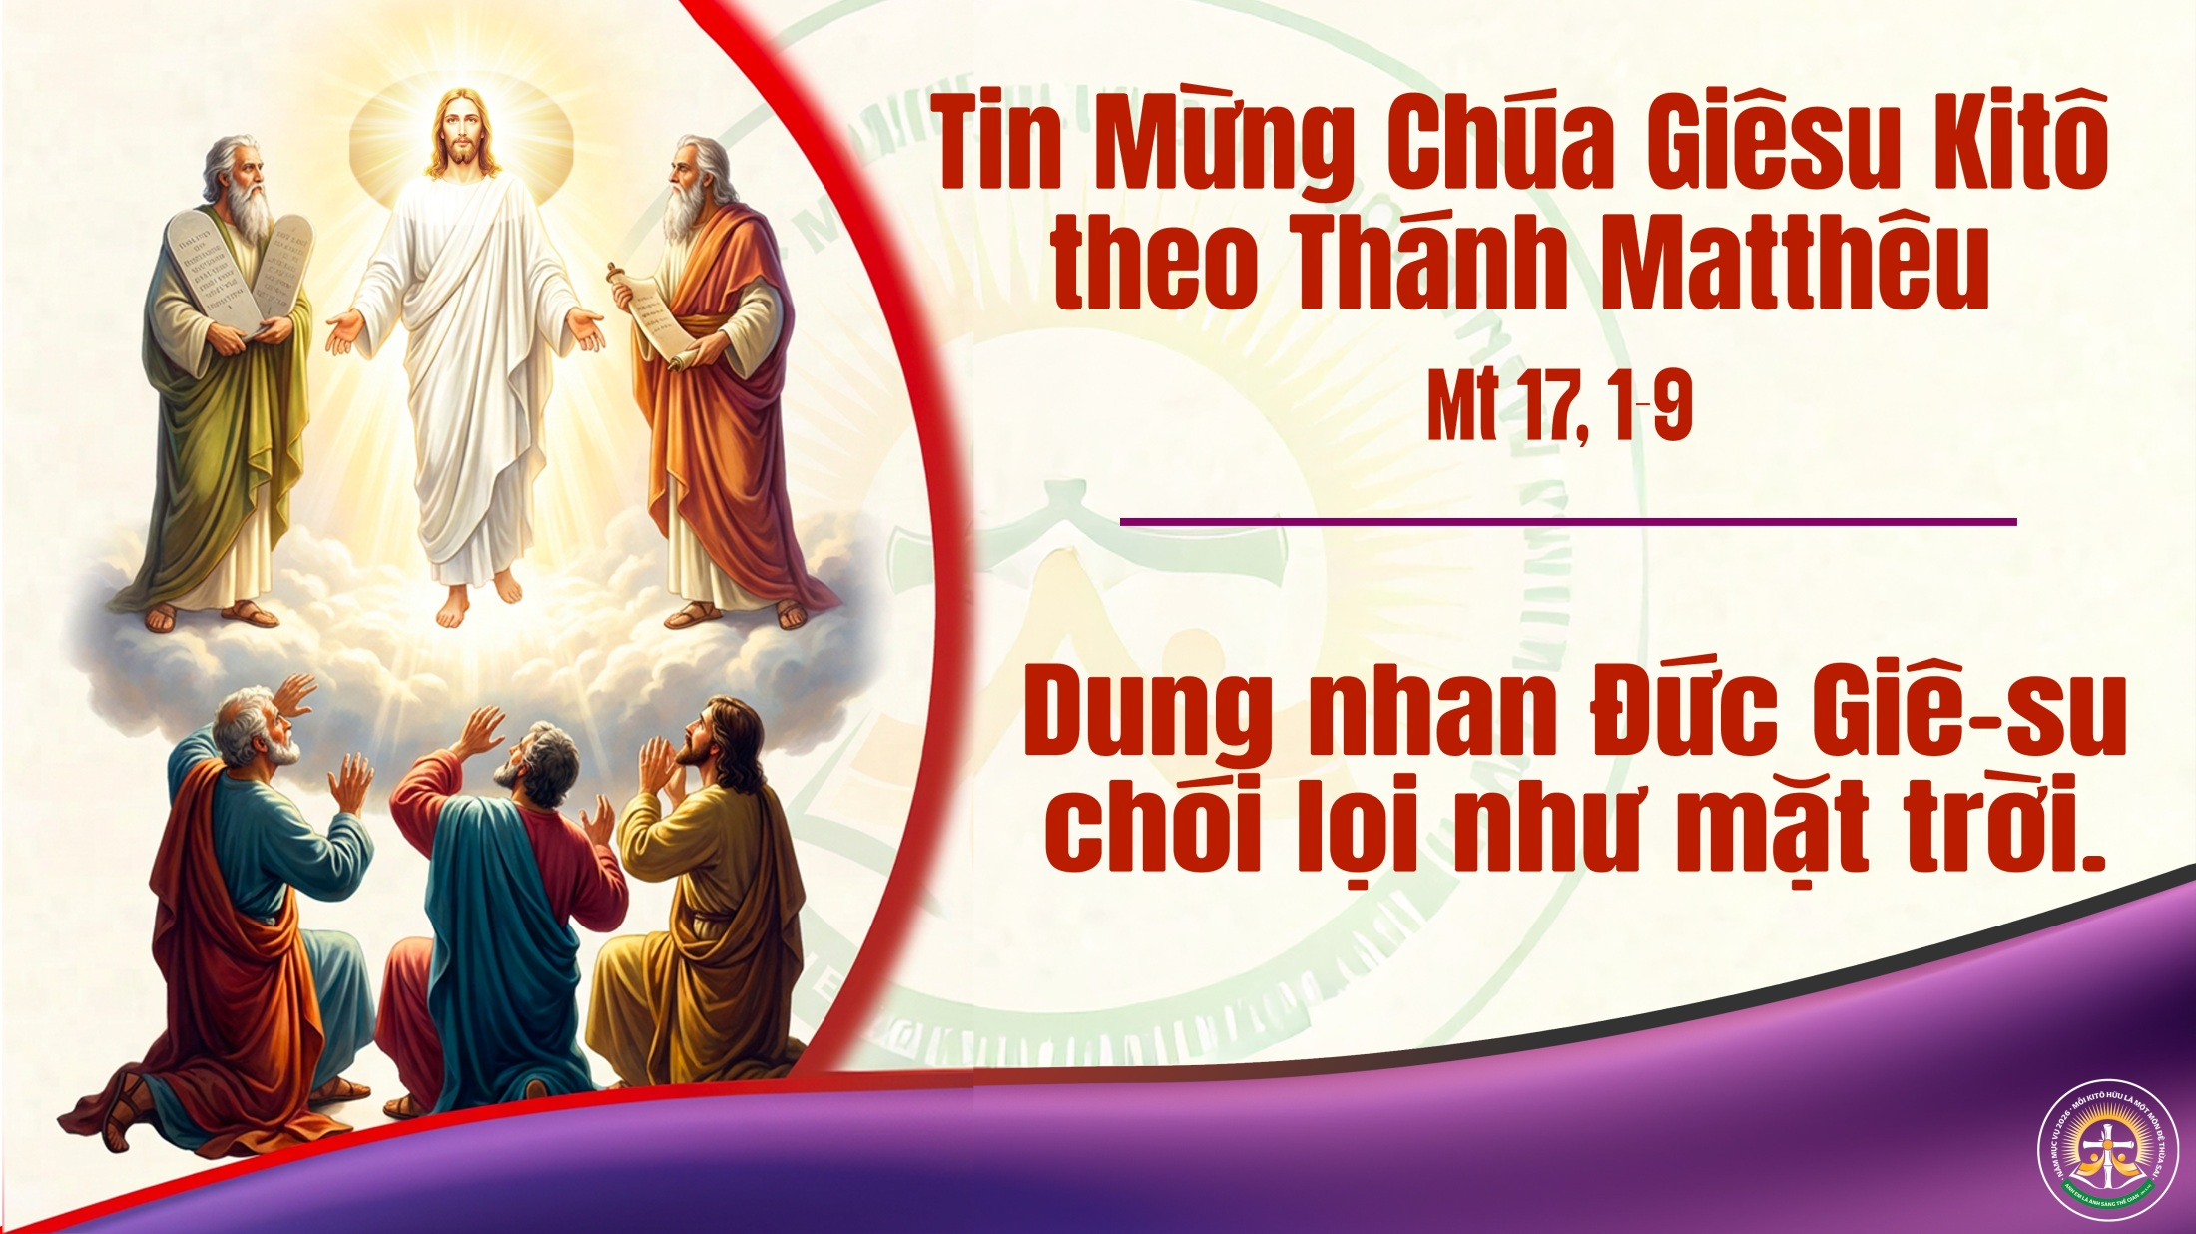

Slide 28
KINH TIN KÍNH

Slide 29
Tôi tin kính một Thiên Chúa là Cha toàn năng, Đấng tạo thành trời đất, muôn vật hữu hình và vô hình.

Slide 30
Tôi tin kính một Chúa Giêsu Kitô, Con Một Thiên Chúa, Sinh bởi Đức Chúa Cha từ trước muôn đời.

Slide 31
Người là Thiên Chúa bởi Thiên Chúa, Ánh Sáng bởi Ánh Sáng, Thiên Chúa thật bởi Thiên Chúa thật,

Slide 32
được sinh ra mà không phải được tạo thành, đồng bản thể với Đức Chúa Cha: nhờ Người mà muôn vật được tạo thành.

Slide 33
Vì loài người chúng ta và để cứu độ chúng ta, Người đã từ trời xuống thế.

Slide 34
Bởi phép Đức Chúa Thánh Thần, Người đã nhập thể trong lòng Trinh Nữ Maria, và đã làm người.

Slide 35
Người chịu đóng đinh vào thập giá vì chúng ta, thời quan Phongxiô Philatô; Người chịu khổ hình và mai táng, ngày thứ ba Người sống lại như lời Thánh Kinh.

Slide 36
Người lên trời, ngự bên hữu Đức Chúa Cha, và Người sẽ lại đến trong vinh quang để phán xét kẻ sống và kẻ chết, Nước Người sẽ không bao giờ cùng.

Slide 37
Tôi tin kính Đức Chúa Thánh Thần là Thiên Chúa và là Đấng ban sự sống, Người bởi Đức Chúa Cha và Đức Chúa Con mà ra,

Slide 38
Người được phụng thờ và tôn vinh cùng với Đức Chúa Cha và Đức Chúa Con: Người đã dùng các tiên tri mà phán dạy.

Slide 39
Tôi tin Hội Thánh duy nhất thánh thiện công giáo và tông truyền.

Slide 40
Tôi tuyên xưng có một Phép Rửa để tha tội. Tôi trông đợi kẻ chết sống lại và sự sống đời sau. Amen.

Slide 41


Slide 42
Ca Dâng Lễ Lễ Dâng Sám Hối Dominic

Slide 43
Tk1: Kính dâng lên Ngài này của lễ tâm tình thống hối, Chúa thương vui nhận dủ lòng thương xóa bao tội đời. Những tháng ngày qua đời con vương bao lỗi lầm, lẵng quên ân tình vì con đây Chúa mang thảm hình.

Slide 44
Đk: Xin dâng lên Cha lòng thống hối khiêm nhường với xác thân hèn yếu đau thương, xin Cha khoan nhân ghé mắt thương tình nhìn đoàn con thành tâm sám hối.

Slide 45
**: Đây bao tâm tư mong được tan biến cùng, rượu nồng bánh thơm, ân thiêng máu hồng, xin hiệp dâng cùng hy lễ Thập Giá, Giê-su đã hiến mình vì con.

Slide 46
Tk2: Lễ con dâng Ngài là lời kinh mong được tha thứ, suốt tháng năm dài tìm đam mê thú vui thế trần, nay con về đây dù cho thân xác héo gầy, ước mong vơi đầy nguyện trao dâng những gì còn lại.

Slide 47
Đk: Xin dâng lên Cha lòng thống hối khiêm nhường với xác thân hèn yếu đau thương, xin Cha khoan nhân ghé mắt thương tình nhìn đoàn con thành tâm sám hối.

Slide 48
**: Đây bao tâm tư mong được tan biến cùng, rượu nồng bánh thơm, ân thiêng máu hồng, xin hiệp dâng cùng hy lễ Thập Giá, Giê-su đã hiến mình vì con.

Slide 51
Ca Nguyện Hiệp Lễ Chúa Biến Hình Đinh Công Huỳnh

Slide 52
Tk1: Trên ngọn núi Ta-bor ánh quang Người nên sáng ngời. Môn đệ ngủ say sưa chợt tỉnh giấc thấy Chúa biến hình.

Slide 53
**: Mây phủ kín không gian từ cao có lời tuyên phán: “Đây là chính Con Ta các ngươi hãy lắng nghe lời Người”.

Slide 54
Đk: Hãy biến đổi xa lợi danh thế trần. Sống với Chúa tâm hồn sẽ thanh nhàn. Chúa giúp sức cho niềm tin vững vàng. Hãy giũ hết bao tội lỗi đã mang.

Slide 55
Tk2: Trong cuộc sống bon chen dẫu bao niềm vui nỗi sầu. Con hưởng nếm vinh quang và cay đắng như Chúa hôm nào.

Slide 56
**: Cho dù những phong ba nguyện xin kết hiệp cùng Chúa. Tâm hồn mãi an vui sống trong Ngài sướng vui ngập tràn.

Slide 57
Đk: Hãy biến đổi xa lợi danh thế trần. Sống với Chúa tâm hồn sẽ thanh nhàn. Chúa giúp sức cho niềm tin vững vàng. Hãy giũ hết bao tội lỗi đã mang.

Slide 58
Tk3: Bao thử thách gian nan Chúa ơi, nguyện xin dắt dìu. Xin củng cố cho con niềm tin mãi kiên vững nơi Ngài.

Slide 59
**: Bao sợ hãi nguy nan đời con trông cậy vào Chúa. Xin Ngài dẫn đưa con giữa gian trần quyết không sờn lòng.

Slide 60
Đk: Hãy biến đổi xa lợi danh thế trần. Sống với Chúa tâm hồn sẽ thanh nhàn. Chúa giúp sức cho niềm tin vững vàng. Hãy giũ hết bao tội lỗi đã mang.

Slide 61
Tk1: Trên ngọn núi Ta-bor ánh quang Người nên sáng ngời. Môn đệ ngủ say sưa chợt tỉnh giấc thấy Chúa biến hình.

Slide 62
**: Mây phủ kín không gian từ cao có lời tuyên phán: “Đây là chính Con Ta các ngươi hãy lắng nghe lời Người”.

Slide 63
Đk: Hãy biến đổi xa lợi danh thế trần. Sống với Chúa tâm hồn sẽ thanh nhàn. Chúa giúp sức cho niềm tin vững vàng. Hãy giũ hết bao tội lỗi đã mang.

Slide 64
Tk2: Trong cuộc sống bon chen dẫu bao niềm vui nỗi sầu. Con hưởng nếm vinh quang và cay đắng như Chúa hôm nào.

Slide 65
**: Cho dù những phong ba nguyện xin kết hiệp cùng Chúa. Tâm hồn mãi an vui sống trong Ngài sướng vui ngập tràn.

Slide 66
Đk: Hãy biến đổi xa lợi danh thế trần. Sống với Chúa tâm hồn sẽ thanh nhàn. Chúa giúp sức cho niềm tin vững vàng. Hãy giũ hết bao tội lỗi đã mang.

Slide 68
Ca Kết Lễ Kinh Chay Lm. Nguyễn Duy

Slide 69
Tk1: Con xin dâng muôn lời kinh thắm lệ chan hoà. Con kêu van Chuá nhân từ ghé mắt xót thương. Mùa chay thánh Chúa thương tha thứ tội nhơ. Lắng nghe con dâng lời khấn nguyện: Chúa ban ơn trong mùa thánh này.

Slide 70
Tk2: Trong đêm thâu tâm hồn con vướng bao tội tình. Bao đau thương đã phủ đầy trên tấm thân con. Vì yếu đuối Chuá đã thấu rõ hồn con, Chúa khoan nhân thương gọi trở về. Khứng ban muôn tâm tình thánh thiện.

